Slide 1
第七章 死锁（一） 死锁概念
苏州大学计算机科学与技术学院

Slide 2
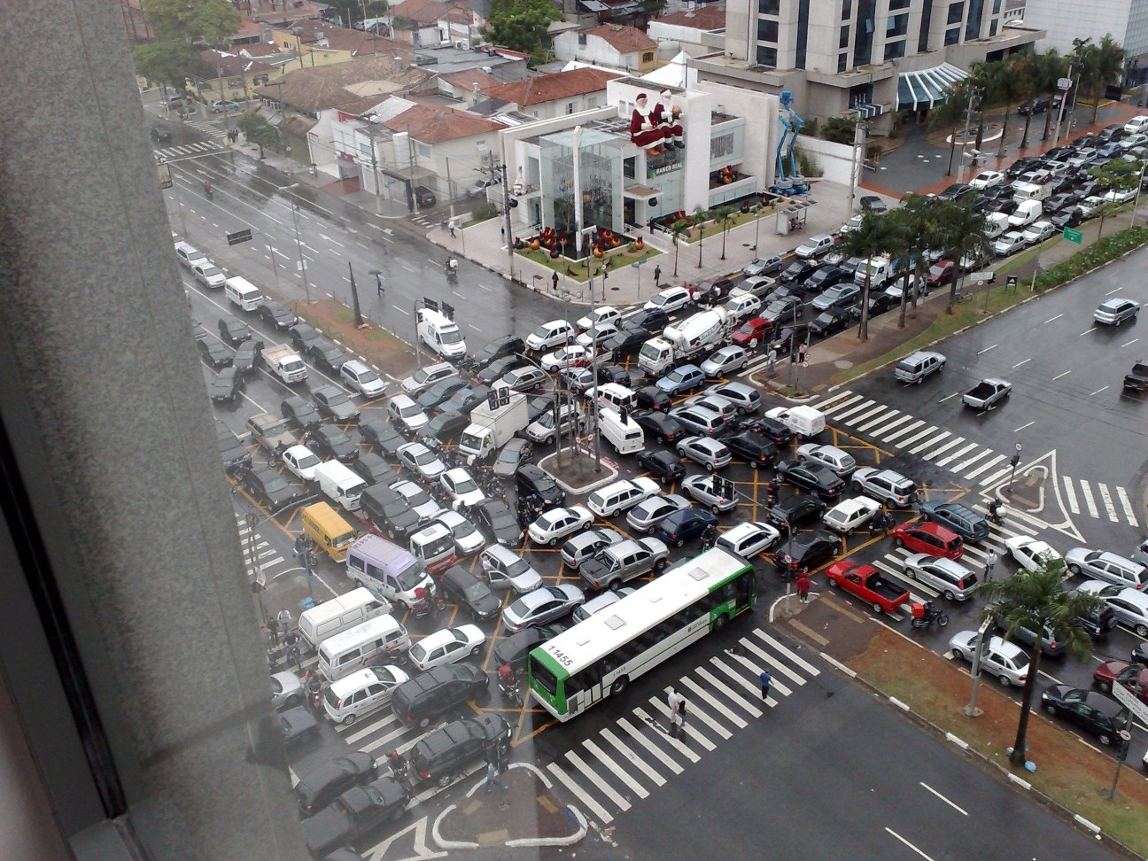

Slide 3
过桥例子
桥只能一个方向通行
桥的每一个部分都可以看成资源
如果死锁发生，可能很多车都无法通行
解决方法：可由一辆车返回解决（抢占资源并回退）
有可能产生饥饿

Slide 4
死锁问题
死锁：一组等待进程，其中每一个进程都持有资源，并且等待着由这个组中其他进程所持有的资源
所有死锁进程无法推进
原因
竞争互斥资源
进程推进不当
例如
系统有两个磁带设备
进程P1和P2各占有一个磁带设备并且实际需要两个磁带

Slide 5
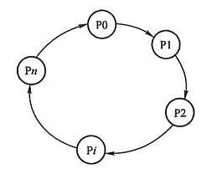
死锁的特征
互斥：一次只有一个进程可以使用一个资源
占有并等待：一个至少持有一个资源的进程等待获得额外的由其他进程所持有的资源
不可抢占：一个资源只有当持有它的进程完成任务后，自由的释放
循环等待：等待资源的进程之间存在环 {P₀, P₁, …, P₀}
P₀ 等待P₁占有的资源, P₁等待P₂占有的资源, …, P_{n–1}等待P_{n}占有的资源, P_{n}等待P₀占有的资源
►四个条件同时出现，死锁将会发生（必要条件）

Slide 6
系统模型
资源类型 R₁, R₂, . . ., R_{m}
CPU周期，内存空间，I/O设备
每一种资源R_{i} 有W_{i} 种实例
每一个进程通过如下方法来使用资源
申请
使用
释放
资源动态申请-常用方法
在进程运行过程中申请资源
资源静态申请
在进程运行前一次申请所有资源

Slide 7
资源分配图
一个顶点的集合V和边的集合E
V被分为两个部分
P = {P₁, P₂, …, P_{n}}, 含有系统中全部的进程
R = {R₁, R₂, …, R_{m}}, 含有系统中全部的资源
请求边：有向边P_{i} → R_{j}
分配边：有向边R_{i} →P _{j}

Slide 8
资源分配图
进程
有四个实例的资源类型
P_{i} 请求一个R_{j}的实例
P_{i} 持有一个R_{j}的实例
P_{i}
R_{j}
P_{i}
R_{j}

Slide 9
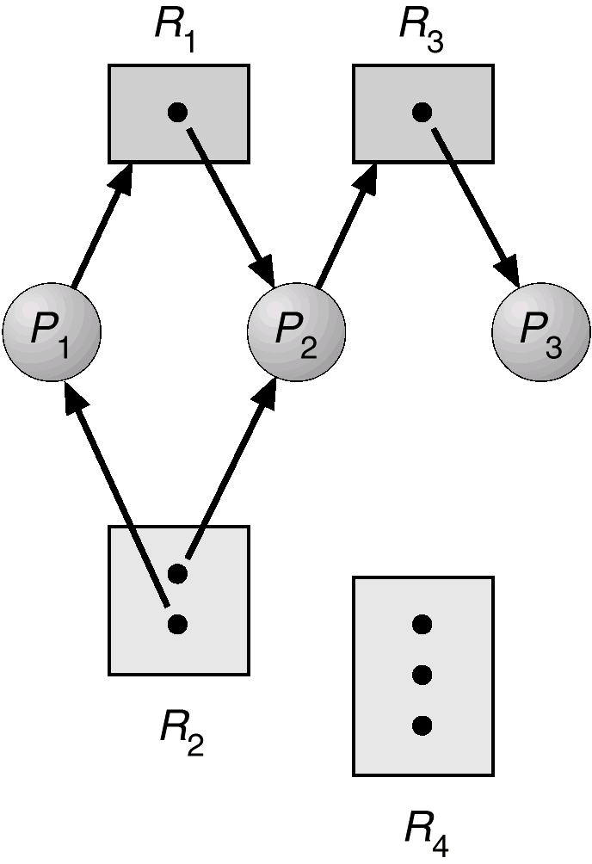
资源分配图的例子

Slide 10
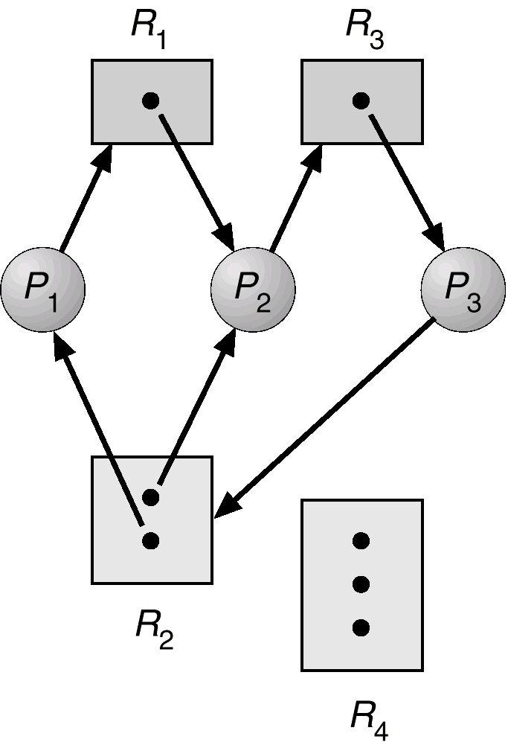
有环有死锁的资源分配图

Slide 11
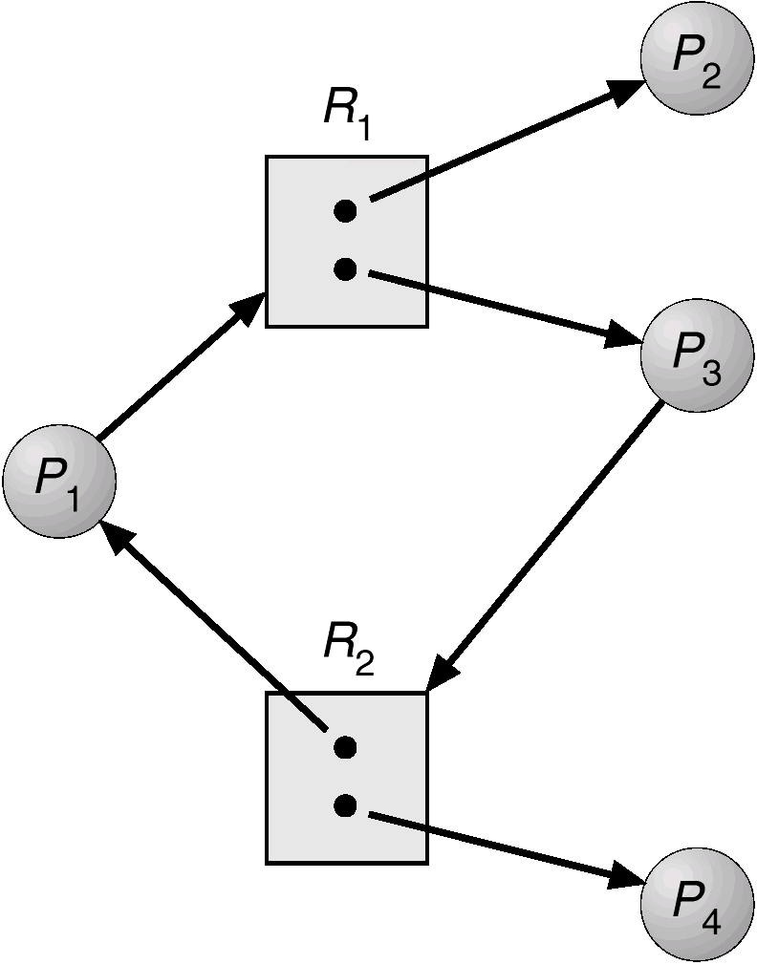
有环但没有死锁的资源分配图

Slide 12
基本事实
如果图没有环，那么不会有死锁
如果图有环⇒
如果每一种资源类型只有一个实例，那么死锁发生
如果一种资源类型有多个实例，可能死锁

Slide 13
处理死锁的方法
确保系统永远不会进入死锁状态
死锁预防
死锁避免
允许系统进入死锁状态，然后检测它，并加以恢复
死锁检测
死锁恢复
忽略这个问题，假装系统中从未出现过死锁。
这个方法被大部分的操作系统采用，包括UNIX、Windows
由开发人员自行处理死锁

